Slide 1
Regards croisés sur le naming : comment développer une stratégie éthique et réussie ?
Nathalie Bousseau (Directrice de la Fondation CentraleSupélec)
Anne-Sophie de Gasquet (Secrétaire générale du Musée d’Art moderne de la Ville de Paris)
Guilhem Chabas (Responsable du mécénat du Musée d’Art moderne de la Ville de Paris)

Slide 2
Politique de naming et éthique
1 – Définition
2 – Benchmark dans l’enseignement supérieur et la culture
3 – Campagnes de CentraleSupélec et Naming
4 – Le Naming au Musée d’Art moderne de la Ville de Paris
5 – Ethique et déontologie
6 – Aspects plus juridiques
7 – Cas pratiques

Slide 3
1. Naming : définition
Attribution du nom d’un donateur
Espace, équipement
Durée
Engagement entre institution et donateur

Slide 4
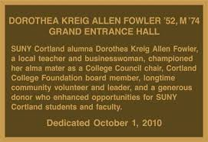
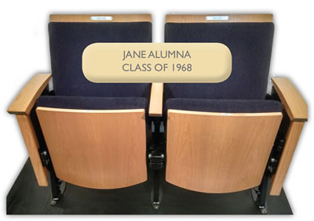
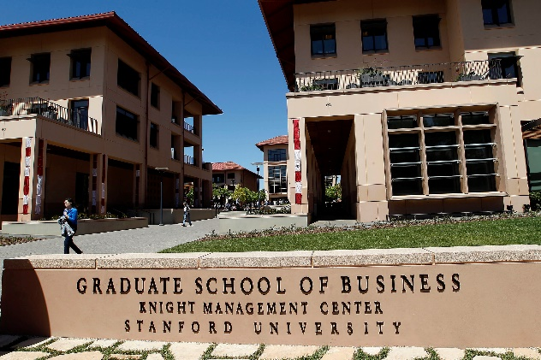
2. Benchmark

Slide 5
2. Benchmark : The Metropolitan Museum of Art

Slide 6
2. Benchmark : MOMA

Slide 7
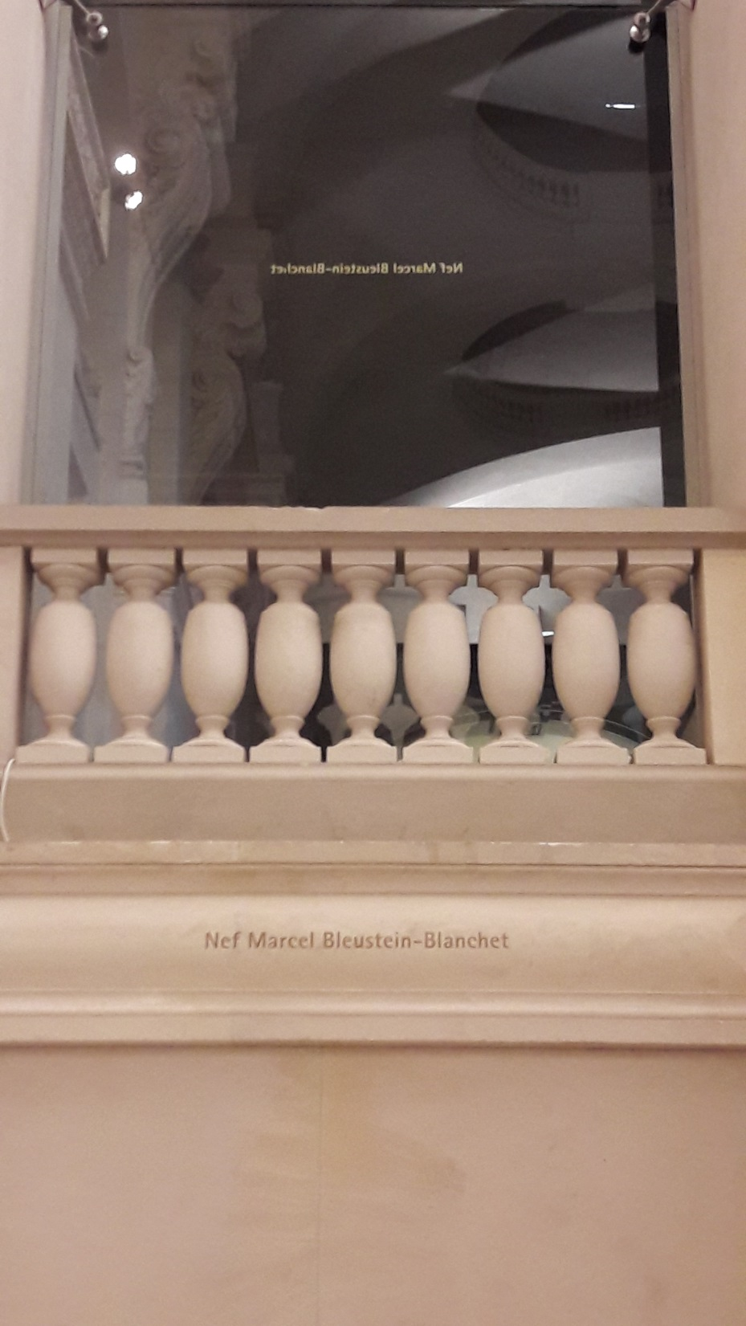
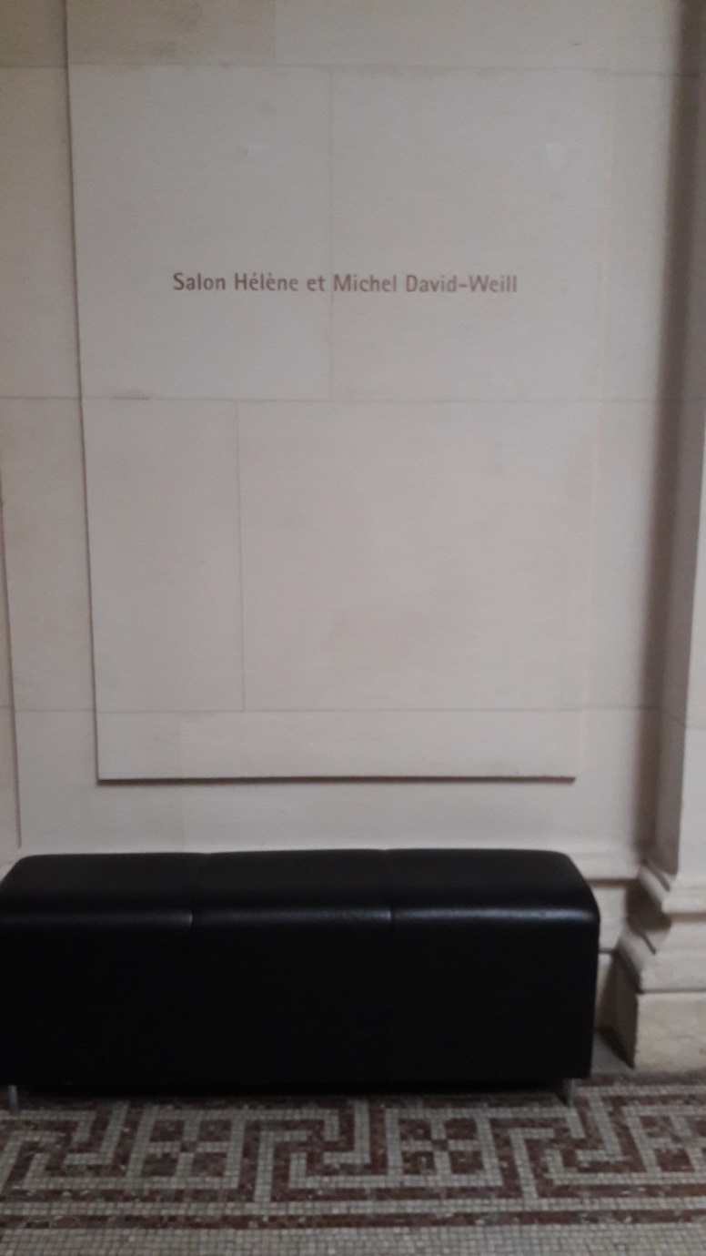
2. Benchmark : Musée des Arts décoratifs

Slide 8
3. Campagnes de naming de CentraleSupélec
L’Ecole
Création en 2015, fusion de l’Ecole Centrale Paris et de Supélec
4 800 étudiants/an, dont 3 500 élèves-ingénieurs, dont 38 % d’étudiants internationaux
900 chercheurs, enseignants-chercheurs & personnels
Formation d’ingénieurs, de docteurs et de mastères spécialisés
31 500 alumni

Slide 9
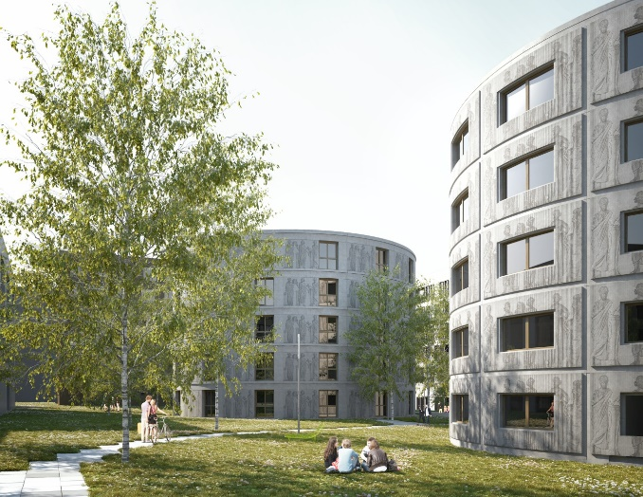
3. Campagnes de naming de CentraleSupélec
Fondation CentraleSupélec
Fondation RUP créée en 2018, issue de la fusion absorption des Fondation Centrale et Supélec
Missions : aide aux étudiants, appui au développement de l’Ecole, financement d’activités pédagogiques et de recherche, développement international
Egalement acteur majeur du logement des étudiants sur le campus de Saclay :
Acquisition du terrain sur lequel ont été construits 900 chambres
Acquisition en direct de 2 résidences pour un total de 600 logements

Slide 10
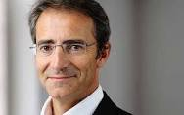
3. Campagnes de naming de CentraleSupélec
1ère campagne : de 2008 à 2013
Lancement comité campagne
Objectif 75 M € auprès des donateurs particuliers et entreprises, dont 25 M € pour le campus de Saclay
2009 -2012 : Friendraising
2012 -2013 : Démarrage de la dynamique de dons : 1er don millionnaire
9,7M€ collectés auprès des alumni
Sur un objectif total de 25M€ d’ici fin 2017

Slide 11
3. Campagnes de naming de CentraleSupélec
2014 - 2017 : Campagne acte 2
Nouveau comité et nouveau Président
Définition et succès de la politique de naming
2 dons millionnaires en 2016
Au final, 5 200 donateurs
25,3 M€ collectés auprès des alumni

Slide 12
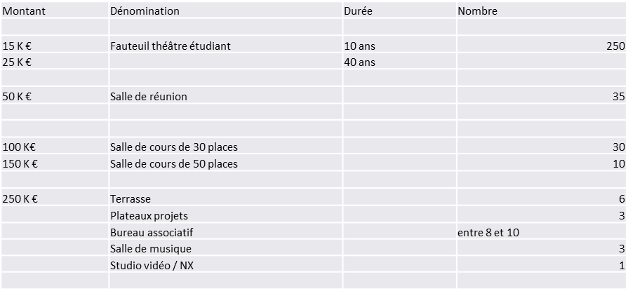
3. Campagnes de naming de CentraleSupélec
Définition de la politique de naming
Identification des espaces et équipements à nommer
Pricing de chacun de ces objets de naming
Mise en place d’une échelle de temps à 2 options (10 ans et 40 ans)

Slide 13
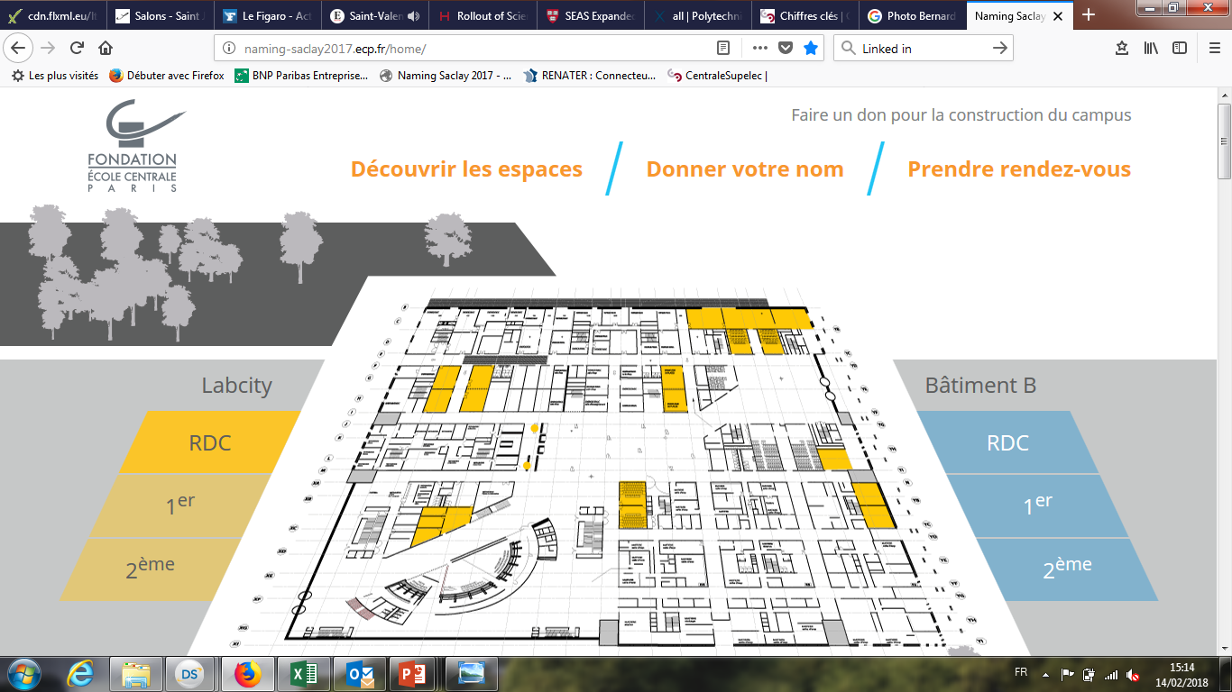
3. Campagnes de naming de CentraleSupélec
Développement outils
Site Dédié
Présentations ppt

Slide 14
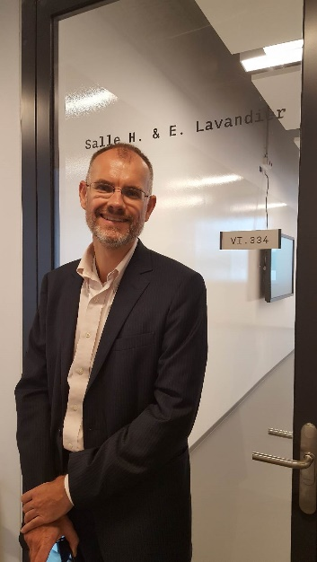
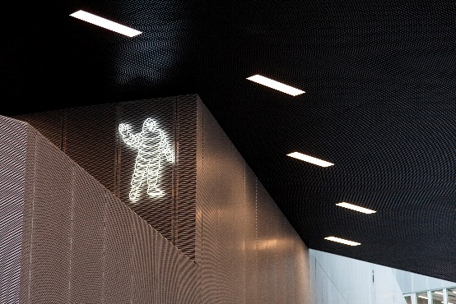
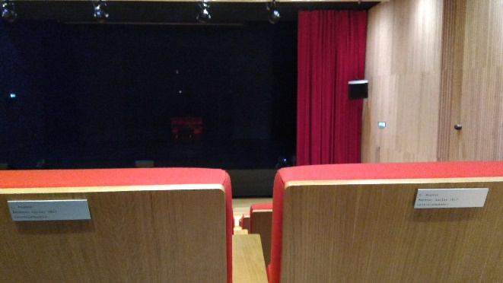
3. Campagnes de naming de CentraleSupélec

Slide 15
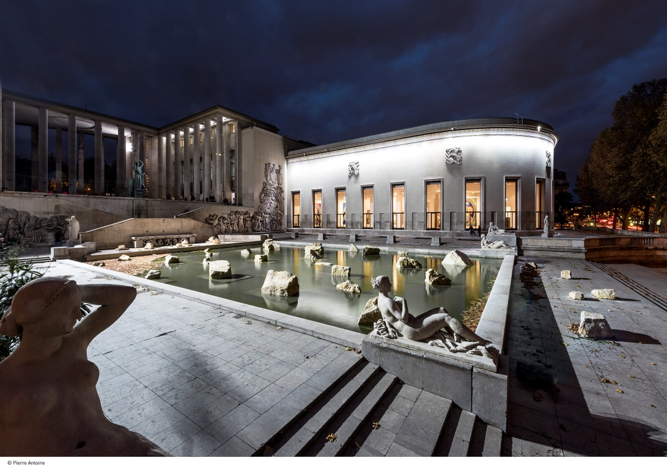
4. Le naming au Musée d’Art moderne de la Ville de Paris
Situé entre les Champs-Élysées et la Tour Eiffel, le Musée d’Art moderne de la Ville de Paris, palais exceptionnel de l’architecture des années 1930, est un des établissements emblématiques du paysage culturel parisien. Il est aussi, par sa collection riche de plus de 13 000 œuvres, l’un des plus grands musées d’art moderne et contemporain de France.
Les musées d’Art moderne – l’un de la Ville, l’autre de l’Etat – furent créés en 1937, à l’occasion de l’Exposition internationale des arts et techniques dans la vie moderne.
Depuis 2013, le Musée d’Art moderne fait partie de l’établissement public Paris Musées qui regroupe les 14 musées municipaux parisiens.

Slide 16
4. Le naming au Musée d’Art moderne de la Ville de Paris
Les Amis du Musée d’Art moderne : un vivier de mécènes propice aux opérations de naming
Créée en 1975 à l’initiative d’Henriette Joël, Gottfried Honegger, François Morellet et Otto Hahn la « Société des Amis du Musée d'Art moderne de la Ville de Paris » rassemble aujourd’hui plus de 300 membres. Elle est actuellement présidée par Christian Langlois-Meurinne.
Chaque année, les initiatives des Amis (cotisations, organisation du dîner annuel, etc.) contribuent au développement et au rayonnement du Musée d'Art moderne et permettent notamment l’acquisition d’œuvres majeures. Sa contribution annuelle varie entre 700 000 € et 1 million d’euros.
Les actions de la Société des Amis du Musée d’Art moderne représentent l’essentiel du mécénat individuel. Parmi les adhérents aux Amis, les grands donateurs sont pour la plupart des membres actifs des différents comités structurant l’association : comité international, comité photo et comité pour la création contemporaine.

Slide 17
4. Le naming au Musée d’Art moderne de la Ville de Paris
Stratégie globale des opérations de naming au Musée d’Art moderne
Sur proposition de la Société des Amis du musée, le Musée d’Art moderne a établi un montant cible de levée de fonds de 10 millions d’euros avec une répartition différentes en fonction des salles (17 salles disponibles).
Les salles ne peuvent porter que le nom de personnes physiques (et non pas d’entreprises) pour une durée de 10 ans maximum.
Le montant des versements peut être échelonné sur 10 ans.
Depuis un an, 4 opérations de naming ont eu lieu.

Slide 18
4. Le naming au Musée d’Art moderne de la Ville de Paris
Montage juridique
1. Convention entre le donateur et la Société des Amis
Le donateur entend donner une somme d’argent pour le financement du Musée.
La convention mentionne le montant du don, ses modalités de versement, ses conditions d’affectation et la contrepartie de naming négociée avec Paris Musées.
La Société des Amis remet un reçu fiscal au donateur.
2. Convention entre la Société des Amis et Paris Musées
La Société des Amis fait don au Musée de la somme reçue par le donateur, déduction faite des frais de gestion (1,5%).
La convention précise les conditions d’affectation et d’utilisation du don conformément au souhait du donateur.
En contrepartie du don, Paris Musées consent à la délivrance d’une contrepartie de nommage de salle du musée au nom du donateur.
Chaque convention de naming est soumise à l’approbation du Conseil d’administration de Paris Musées.

Slide 19
4. Le naming au Musée d’Art moderne de la Ville de Paris
Affectation des fonds
Le donateur reste décisionnaire de l’affectation des fonds versés dans le cadre du naming:
Travaux d’embellissement ou de rénovation,
Enrichissement des collections permanentes.
Le musée s’engage à communiquer au donateur des reportings réguliers détaillant les actions mises en œuvre dans le cadre de son mécénat.

Slide 20
4. Le naming au Musée d’Art moderne de la Ville de Paris
Gestion des contreparties
Le nommage de la salle est garanti pour une durée de 10 ans. La convention peut être résiliée en cours d’exécution dans le cas d’une mise en cause publique, d’une enquête, d’une mise en examen ou d’une condamnation du donateur.
Une soirée peut avoir lieu dans le cadre de l’inauguration du naming mais elle doit être à l’initiative conjointe du Musée, de la Société des Amis et du donateur.

Slide 21
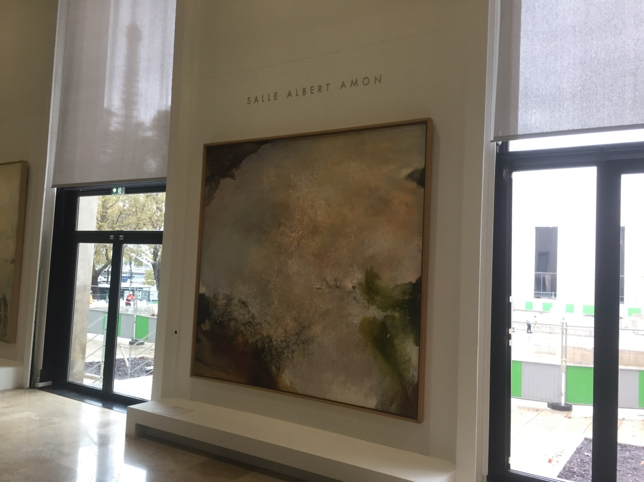
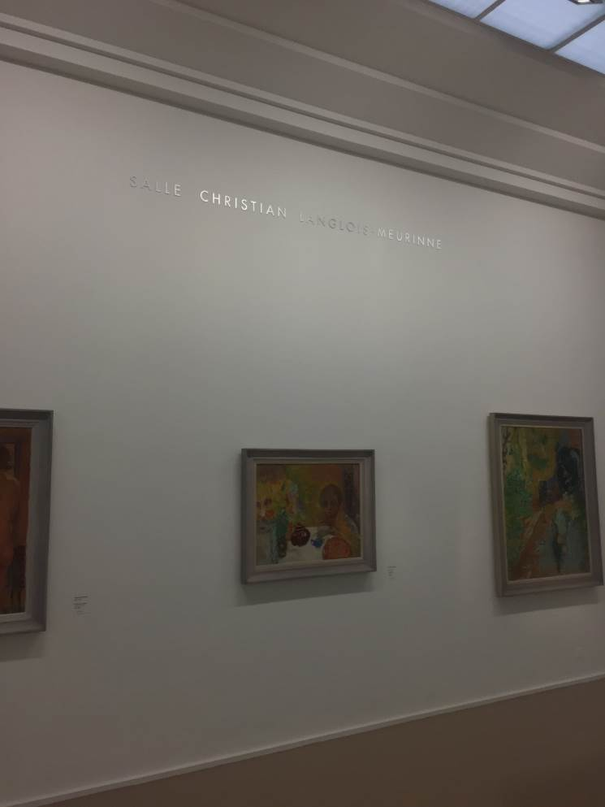
4. Le naming au Musée d’Art moderne de la Ville de Paris

Slide 22
5. Ethique et déontologie
Intérêt d’une charte éthique
Objectifs:
Garantir la gestion cohérente, claire et sécurisée de l’opération (stratégique et opérationnelle) et le respect d’une déontologie
Permettre aux instances de gouvernance de l’établissement/fondation de garder le pouvoir de décision (en interne/externe)
Offrir une reconnaissance équitable et structurée en fonction du niveau de don et de sa nature
Garantir le respect de la règlementation, notamment droit public,
Facilite le refus de certains dons non souhaités

Slide 23
5. Ethique et déontologie
Intérêt d’une charte éthique
Public destinataire
Organes de gouvernance de l’établissement/fondation (responsables)
Fundraisers et ambassadeurs de l’établissement (opérationnels)
Donateurs et prospects
Toutes les parties prenantes

Slide 24
5. Ethique et déontologie
Points clés de la déontologie appliquée à l’opération
Poser les règles déontologiques incontournables (à respecter sinon refuser le don)
Neutralité du service public
Occupation du domaine public
Spécificité secteurs d’activités
Conflits d’intérêts (marchés publics)
Indépendance dans la conduite de projet
Définition gouvernance pour attribution des noms
Délimitation :
des lieux nommés et supports
de la durée du naming
Notes:
Facteurs de choix possibles :
- Cohérence avec la mission, la vision, la réputation et les valeurs de l’établissement.
Si un nom peut impliquer l'approbation de l’établissement d'une position politique ou idéologique ou l'utilisation d'un produit ou service particulier :se réserve également la possibilité de refuser le naming de toute organisation de caractère politique, syndical ou religieux
Conflit d'intérêts potentiel (ex: fournisseur mécène)
Conflit potentiel avec des entités ou des espaces nommés existants.
Spécificité secteurs d’activités (santé, loi Evin,,,
Marchés publics ex: s’interdit de conclure avec une entreprise une convention de namming qui serait de nature à fausser une procédure d’appel d’offres en cours ou à venir
Indépendance : établissement/fondation gère le projet (immobilier?) ou toute autre activité de l’établissement bénéficiant de financement privé via le mécénat en toute indépendance et autonomie par rapport au mécène. Le mécène ne peut en aucun cas influer sur le projet tant dans son contenu (intellectuel, scientifique, technique) qu’en ce qui concerne les acteurs que le projet pourrait mobiliser. Autre mécène du même secteur?

Slide 25
5. Ethique et déontologie
Points clés de la déontologie appliquée à l’opération
Définition de la grille:
Reconnaissance proportionnelle au niveau et au type de don
Rappel du caractère limité des contreparties
Liberté d’affectation des dons reçus (pas nécessairement pour les locaux)
Notes:
Facteurs de choix possibles :
- Cohérence avec la mission, la vision, la réputation et les valeurs de l’établissement.
- Si un nom peut impliquer l'approbation de l’établissement d'une position politique ou idéologique ou l'utilisation d'un produit ou service particulier.
Conflit d'intérêts potentiel (ex: fournisseur mécène)
Conflit potentiel avec des entités ou des espaces nommés existants.

Slide 26
6. Aspects plus spécifiquement juridiques
Le naming, mécénat ou parrainage?
Privilégier le mécénat, en limitant les contreparties:
Quel impact de cette qualification ?
Impact fiscal
Impact droit public (marché public, convention d’occupation du domaine public…)
Impact d’image
La valorisation des contreparties
Valorisation des contreparties d’image
Valorisation des autres contreparties

Slide 27
6. Aspects plus spécifiquement juridiques
Nécessité d’un écrit du mécène
Caractère intuitu personae du don
Principe
Situations complexes
Clause obligatoire sur l’utilisation d’un nom patronymique ou de la dénomination sociale
Protection
Possibilité de changement de nom (évolution situation familiale)
Notes:
Situations complexes :
Le nom du dirigeant de l’entreprise mécène?
Le nom du parent décédé du mécène?
Changement de situation familiale?
Fusion de structures (mécène/fondation/établissement)

Slide 28
6. Aspects plus spécifiquement juridiques
Nécessité d’un écrit du mécène
Durée :
Nécessairement limitée
Résiliation anticipée
À l’initiative du mécène
À l’initiative de l’établissement/fondation
Stipuler la prise en charge des coûts liés au naming
Formalisation de l’opération :
Convention tripartite
Ou lettre d’engagement avec le mécène et convention cadre avec l’établissement
Notes:
Résiliation anticipée:
a) Lorsqu'un établissement ou une organisation cesse d'exister, l'université fera tout son possible pour continuer à commémorer la reconnaissance du monument ou du bienfaiteur de façon appropriée; Toutefois, l'Université ne transfère habituellement pas de nom à une autre installation ou organisation.
b) L'Université se réserve le droit de retirer un nom dans des circonstances extraordinaires lorsque, en raison d'informations non disponibles au moment de la dénomination, l'utilisation continue du nom compromettrait la confiance du public et nuirait à l'Université. Dans le cas d'une dénomination de bienfaiteur, l'Université peut retirer un nom en cas de non-respect d'un engagement financier.

Slide 29
7. Cas pratiques
Dans le cadre de la campagne de naming menée par votre établissement, vous êtes confrontés à des situations complexes :
Un mécène exige un droit de regard sur l’accrochage des œuvres de la salle qu’il a nommée
Un mécène demande à ce que le logo de sa société apparaisse à côté de son nom
Une entreprise mécène vous demande de mentionner le nom de son dirigeant plutôt que celui de la société
Une grand mécène souhaite que le nom de son père soit donné à un espace
Un mécène récemment divorcé exige que le nom de son ex- épouse soit effacé pour ne conserver que le sien
Une entreprise sans lien avec l’établissement est intéressée, pour des raisons de communication externe, à donner son nom à une salle
Le mécène n’honore pas son engagement de verser le don sur x années convenues
Quelles positions prenez vous dans chacun de ces cas? Expliquez les raisons de ces choix à vos interlocuteurs mécènes

